Slide 1
Музей
«Магистраль»
МММуММзМей
МММммм
Экспозиция «Кинель в годы войны»
ГБОУ СОШ №7 г. Кинеля

Slide 2
Экспозиция Кинель в годы войны

Slide 3
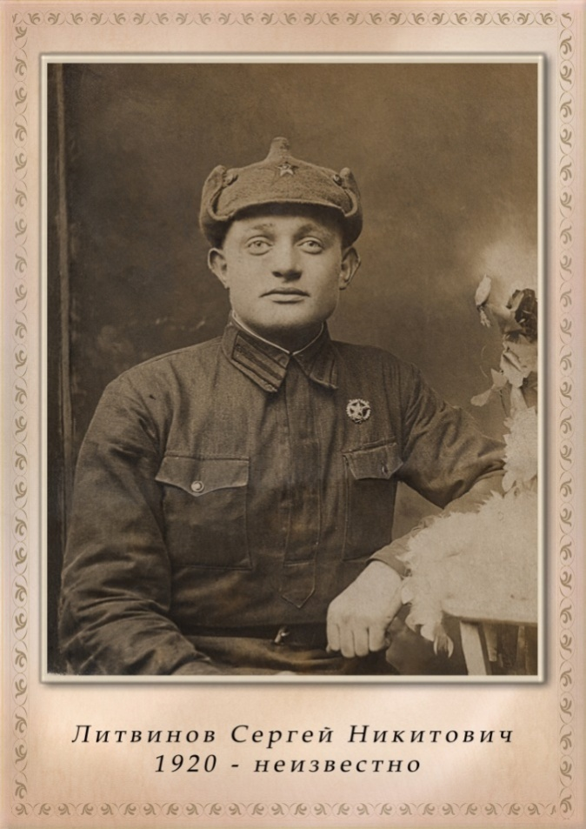
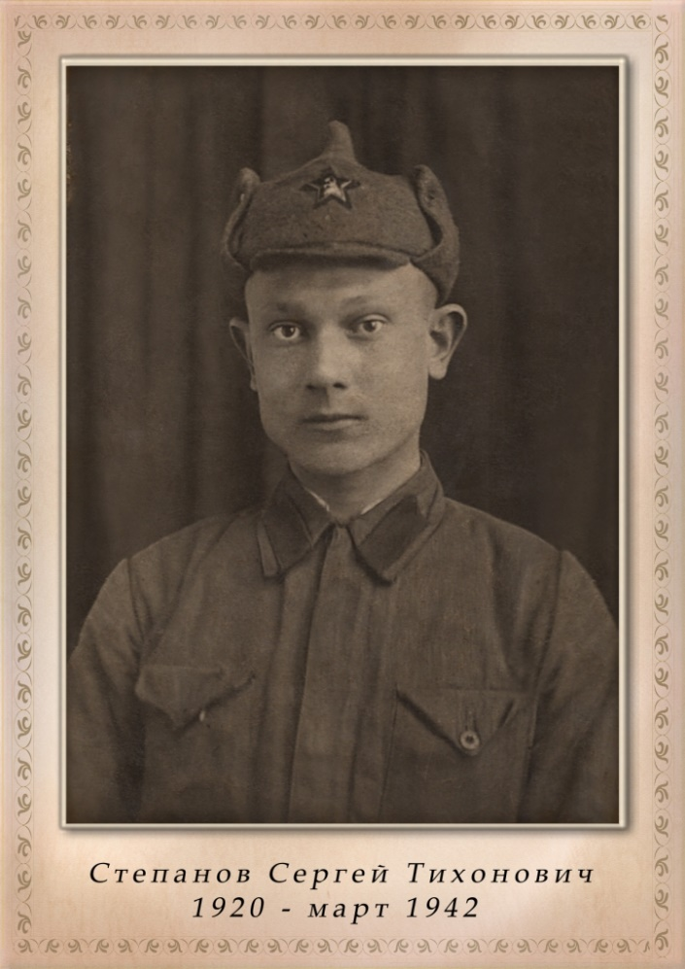
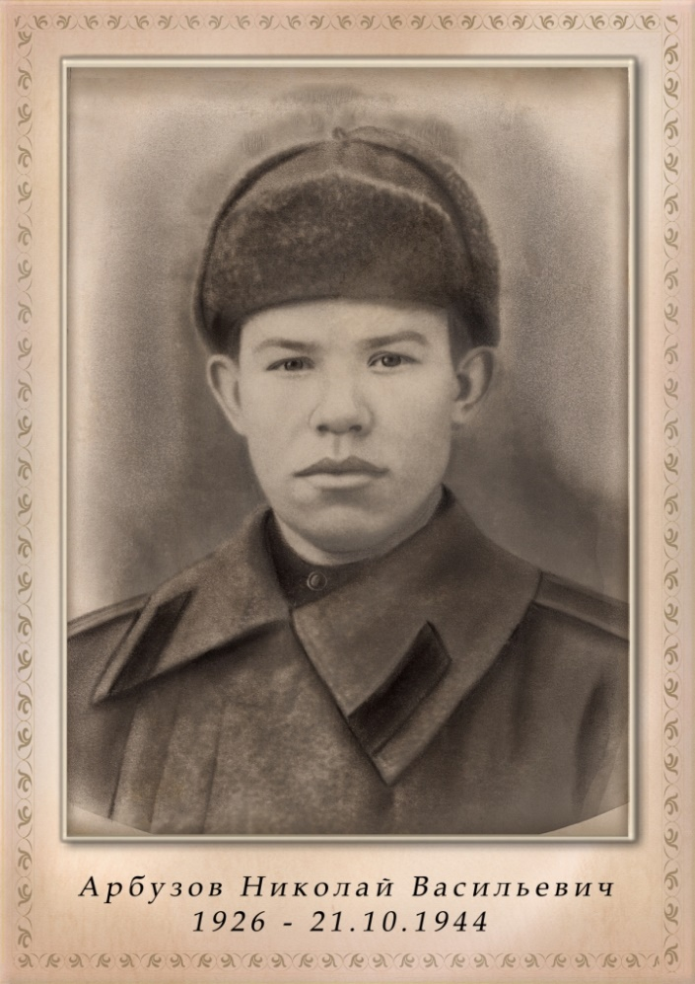
Кинельцы, ушедшие на фронт в первые
дни войны

Slide 4
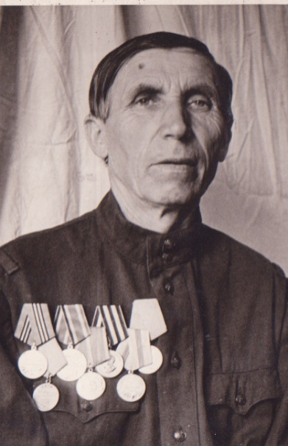
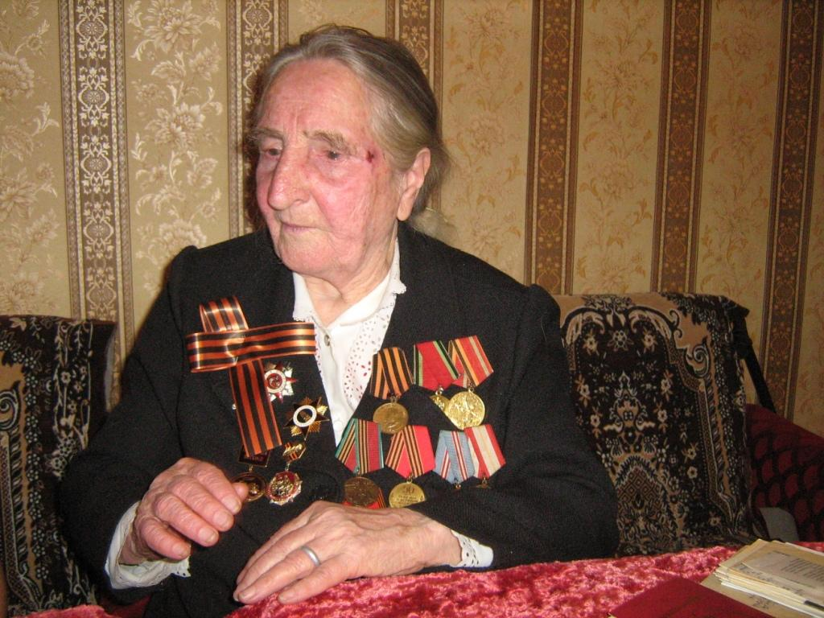
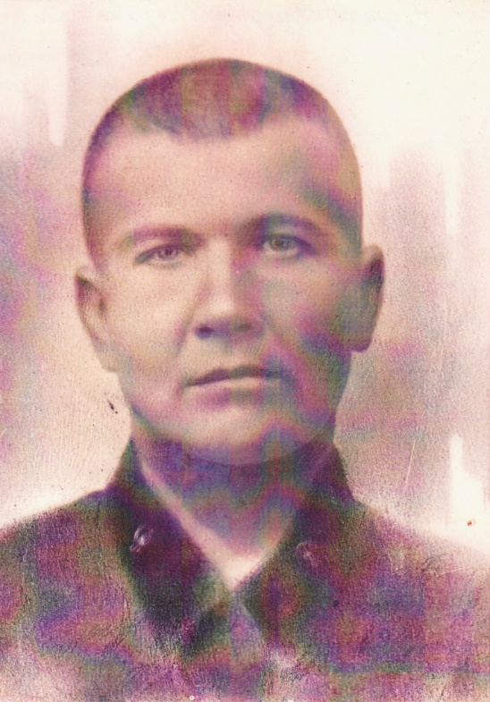
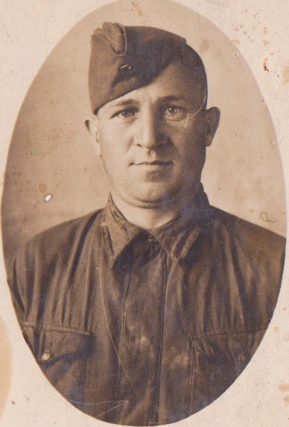
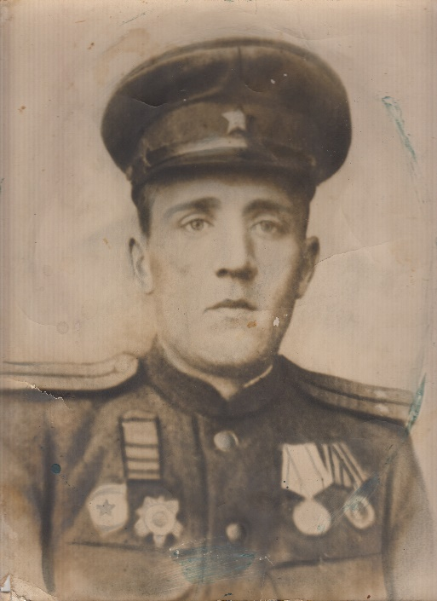
Кинельцы, ушедшие на фронт в июне
сорок первого

Slide 5
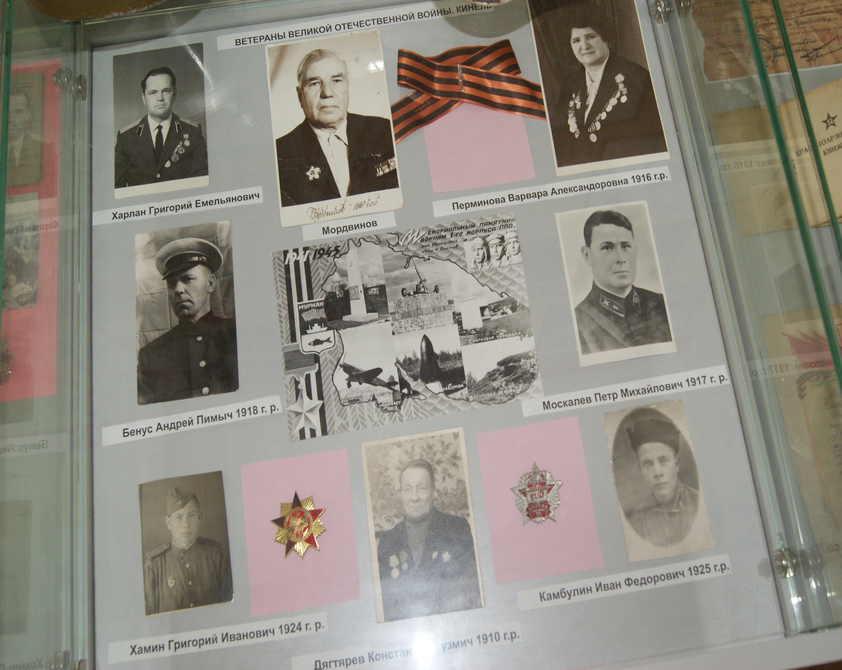
Фронтовые дороги…
Военные километры наших земляков

Slide 6
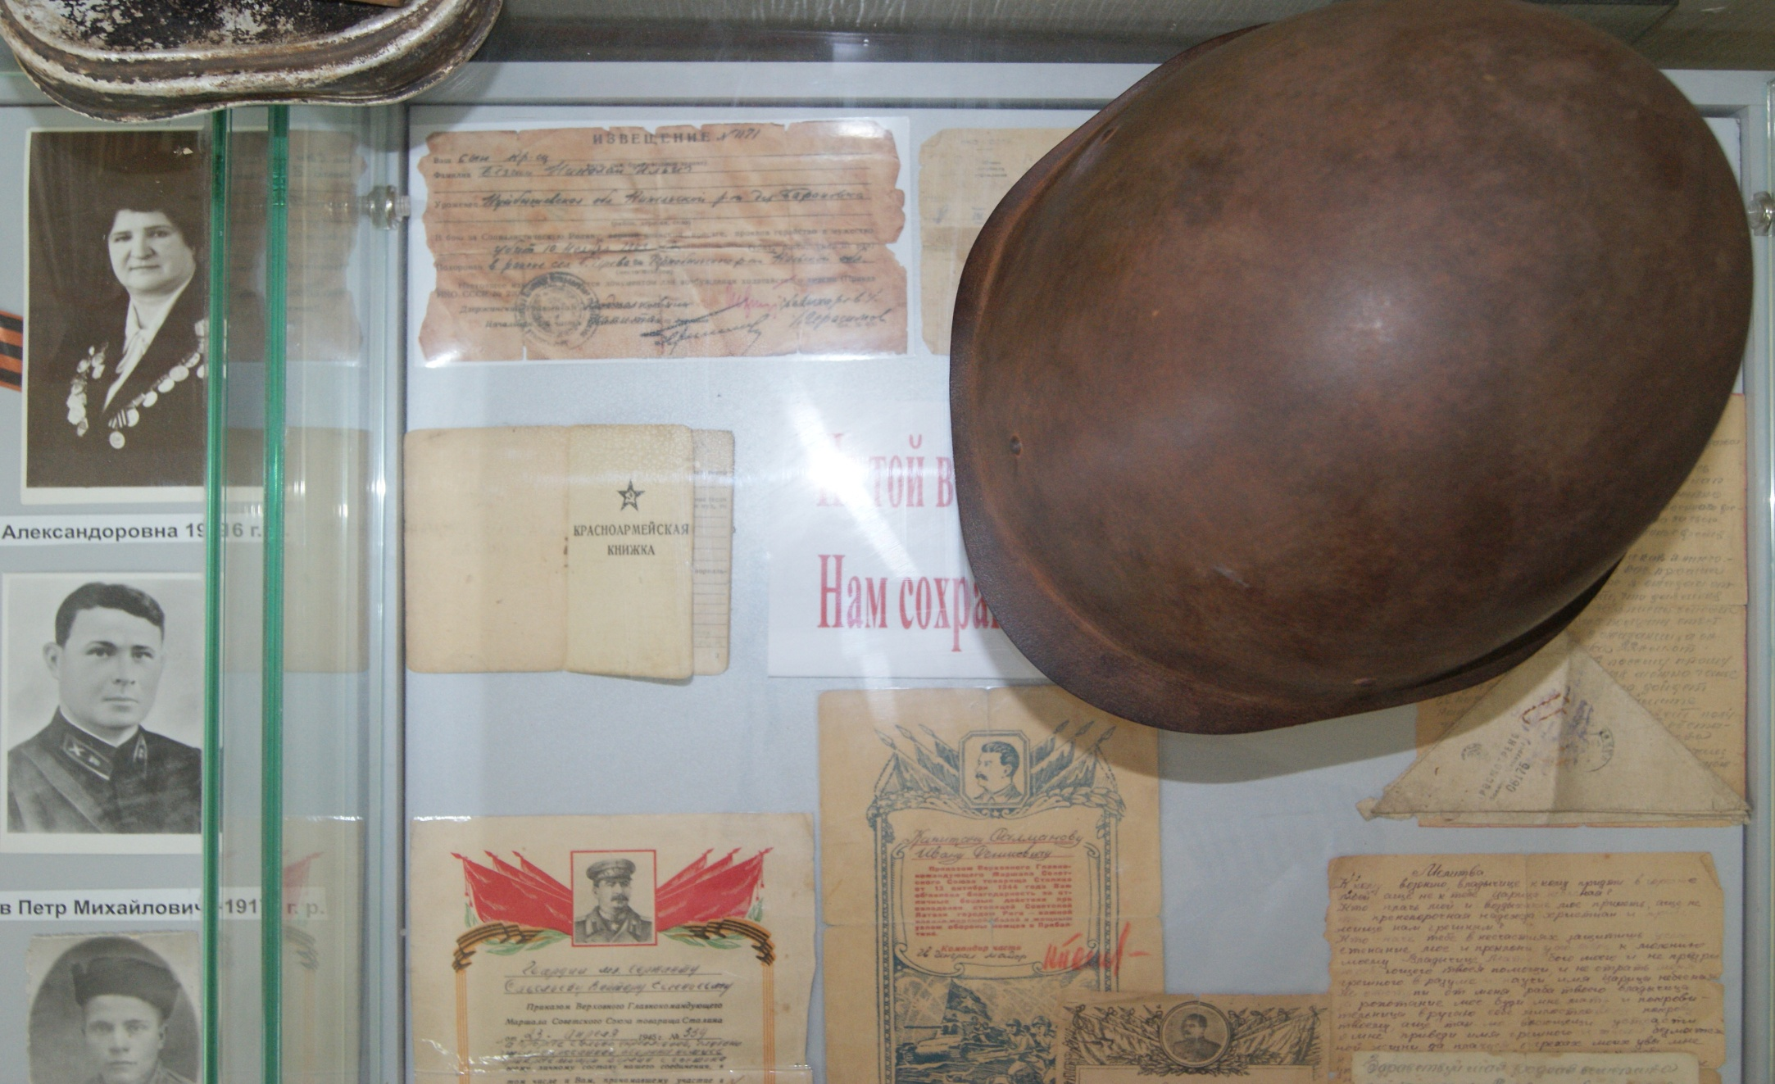
Фронтовые письма,
переданные в музей родственниками Победителей

Slide 7
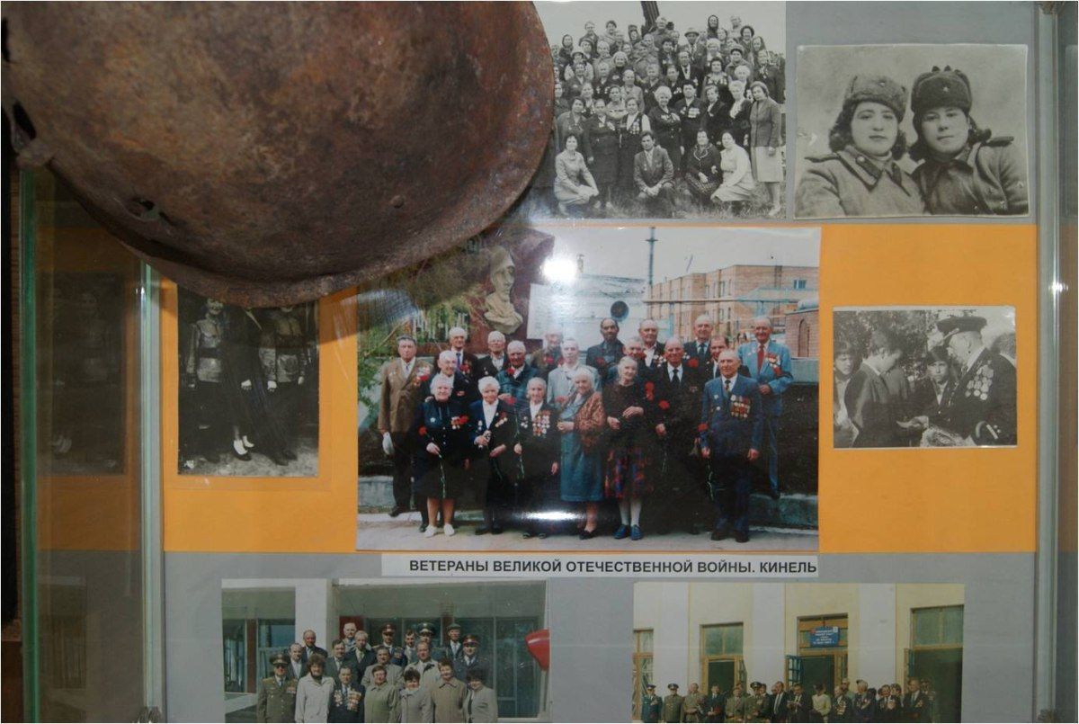
Фотографии из семейных альбомов

Slide 8
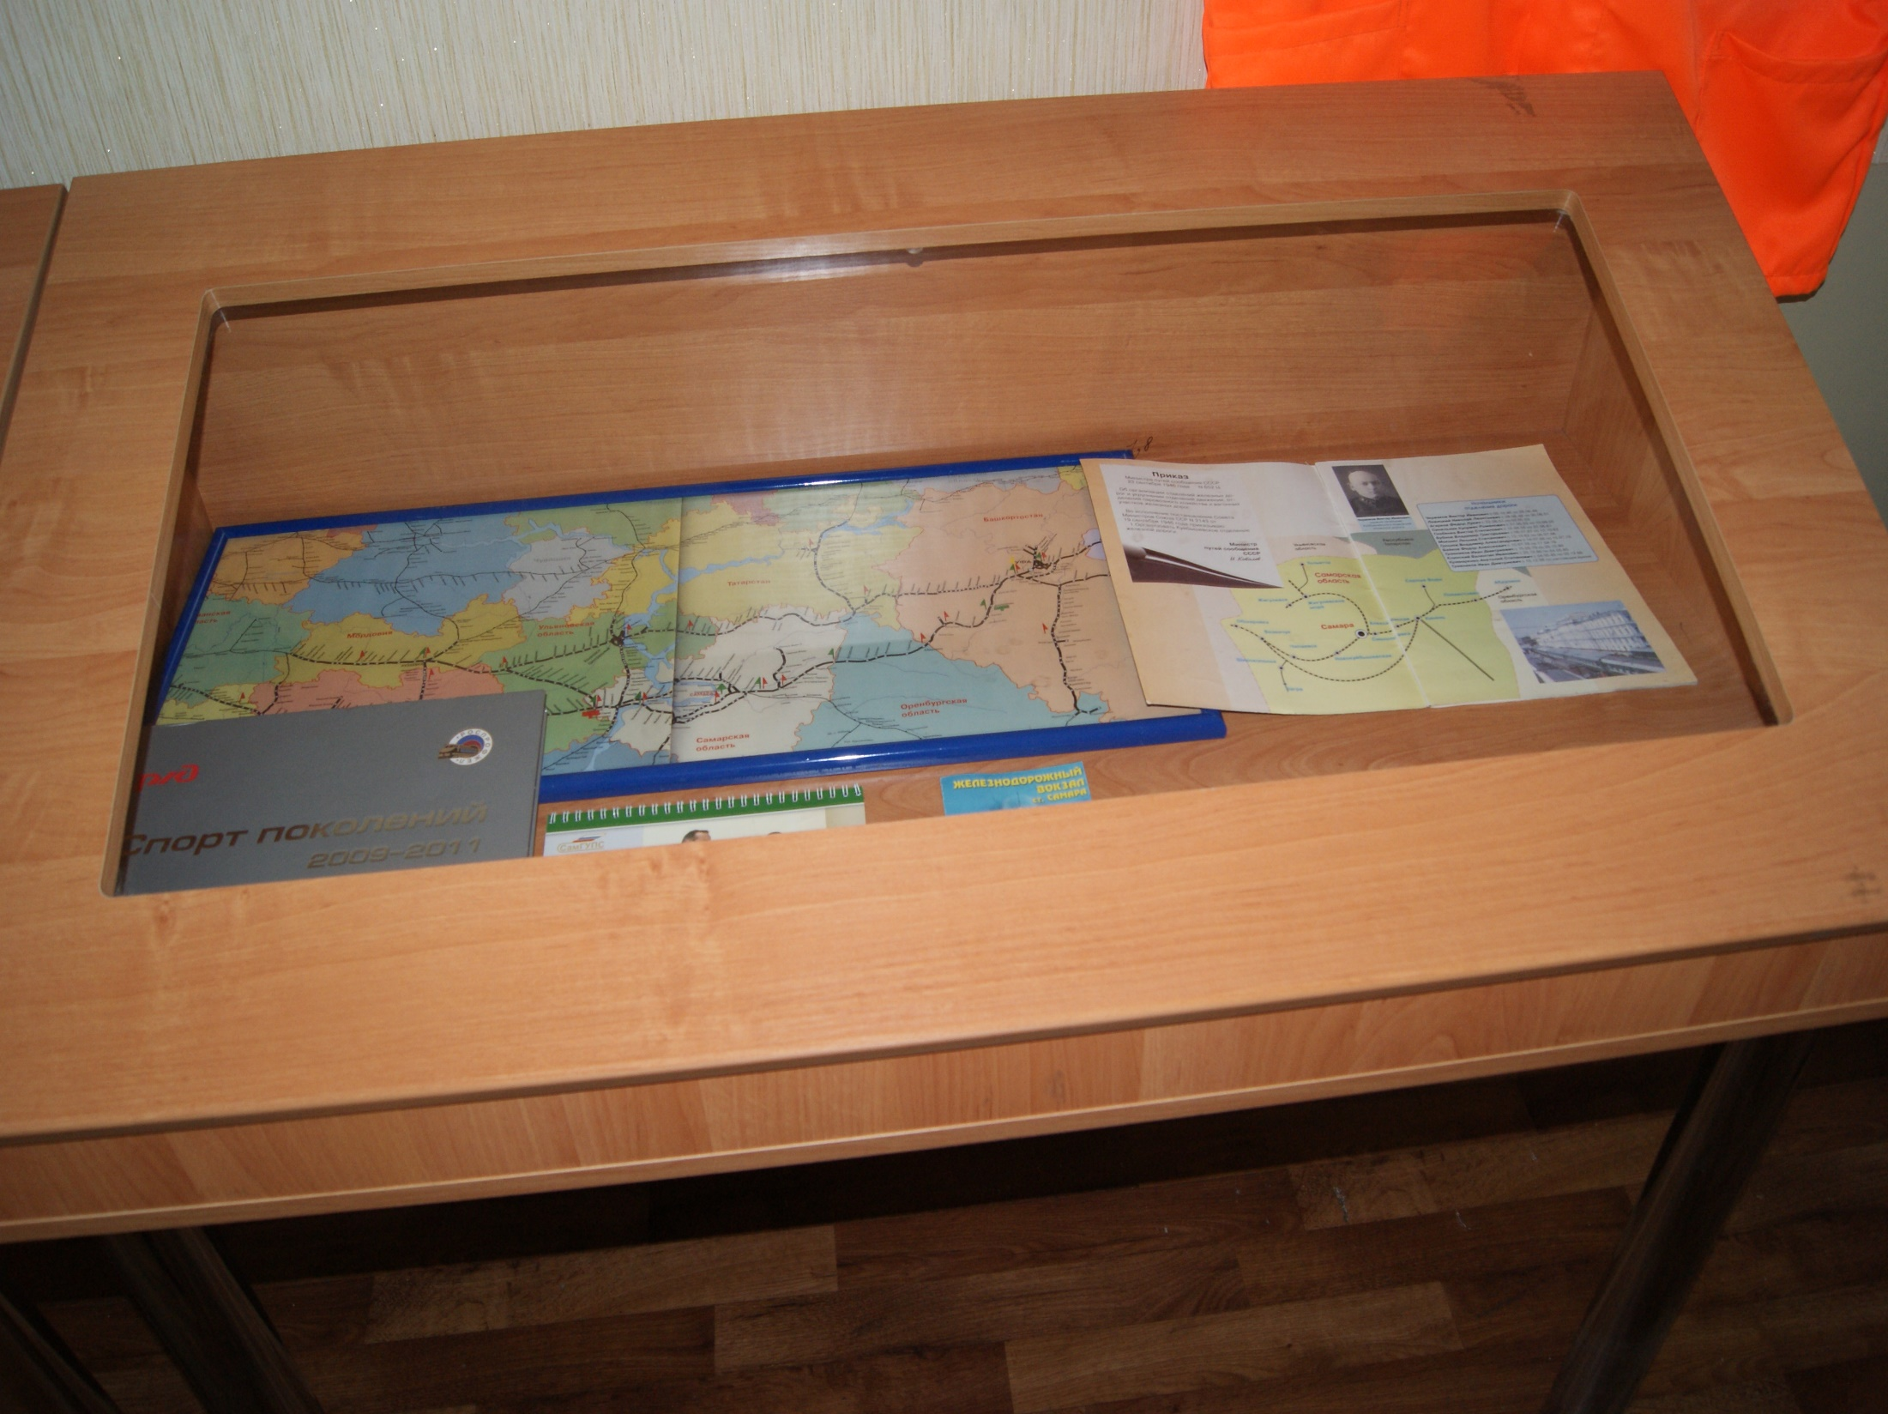
Фронтовые дороги…

Slide 9
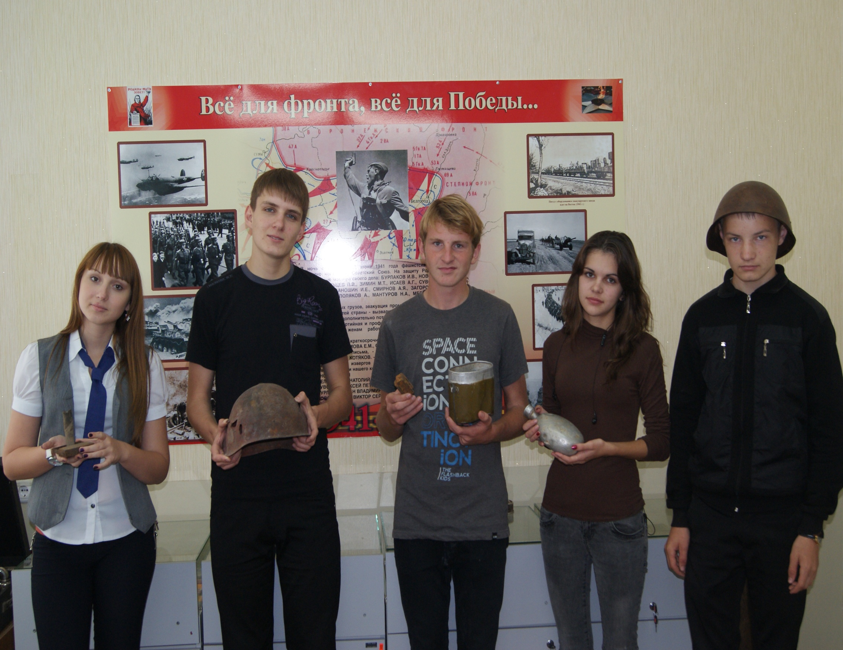
Экспонат расскажет о войне…

Slide 10
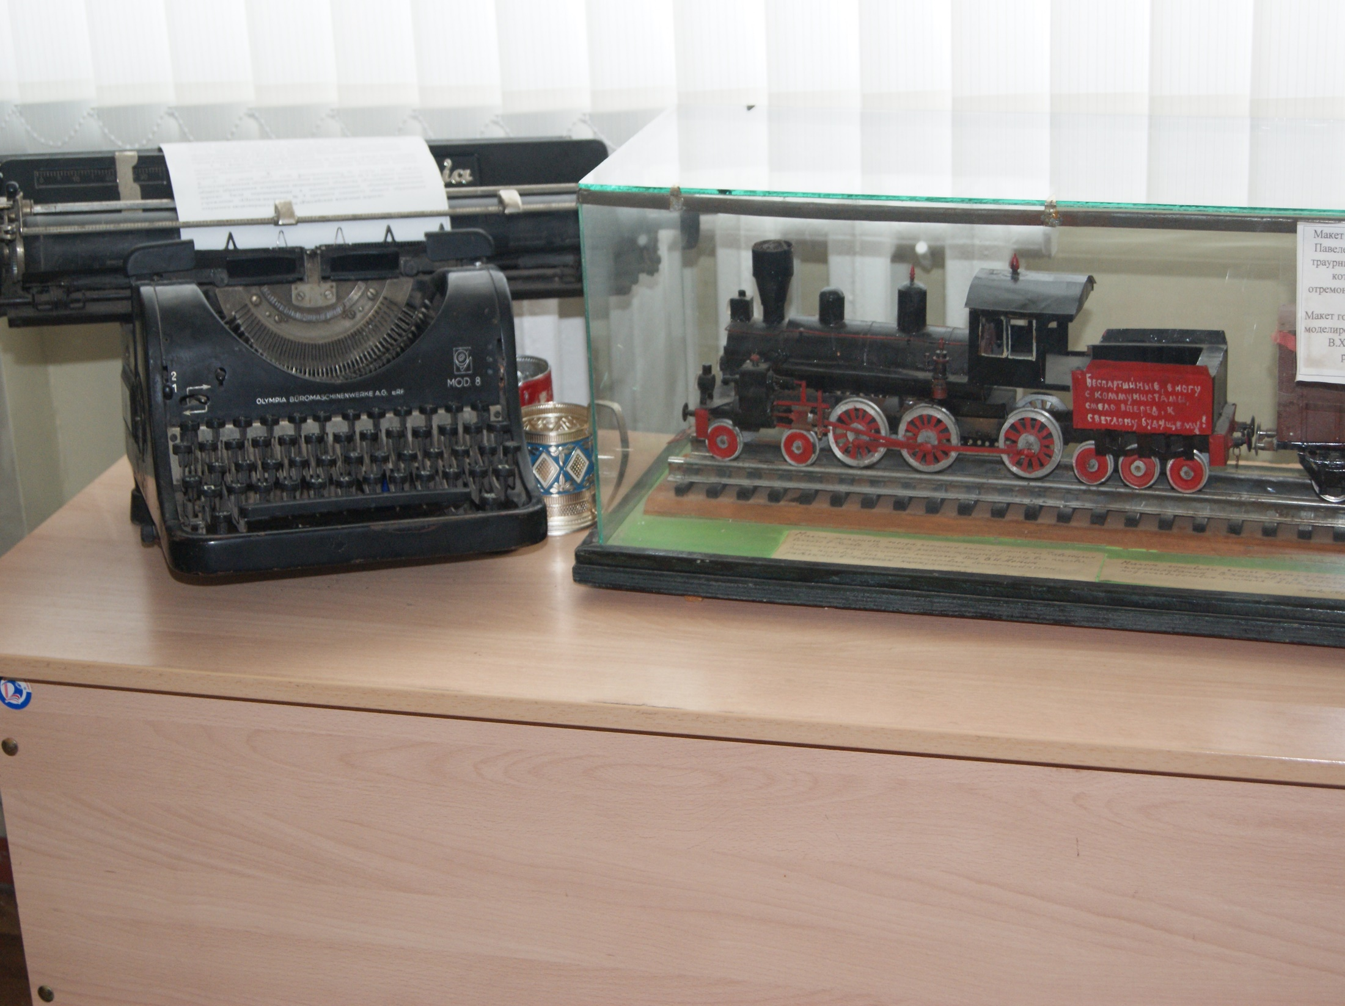
Макет паровоза-фронтовика
и пишущей машинки
локомотивного депо ст. Кинель

Slide 11
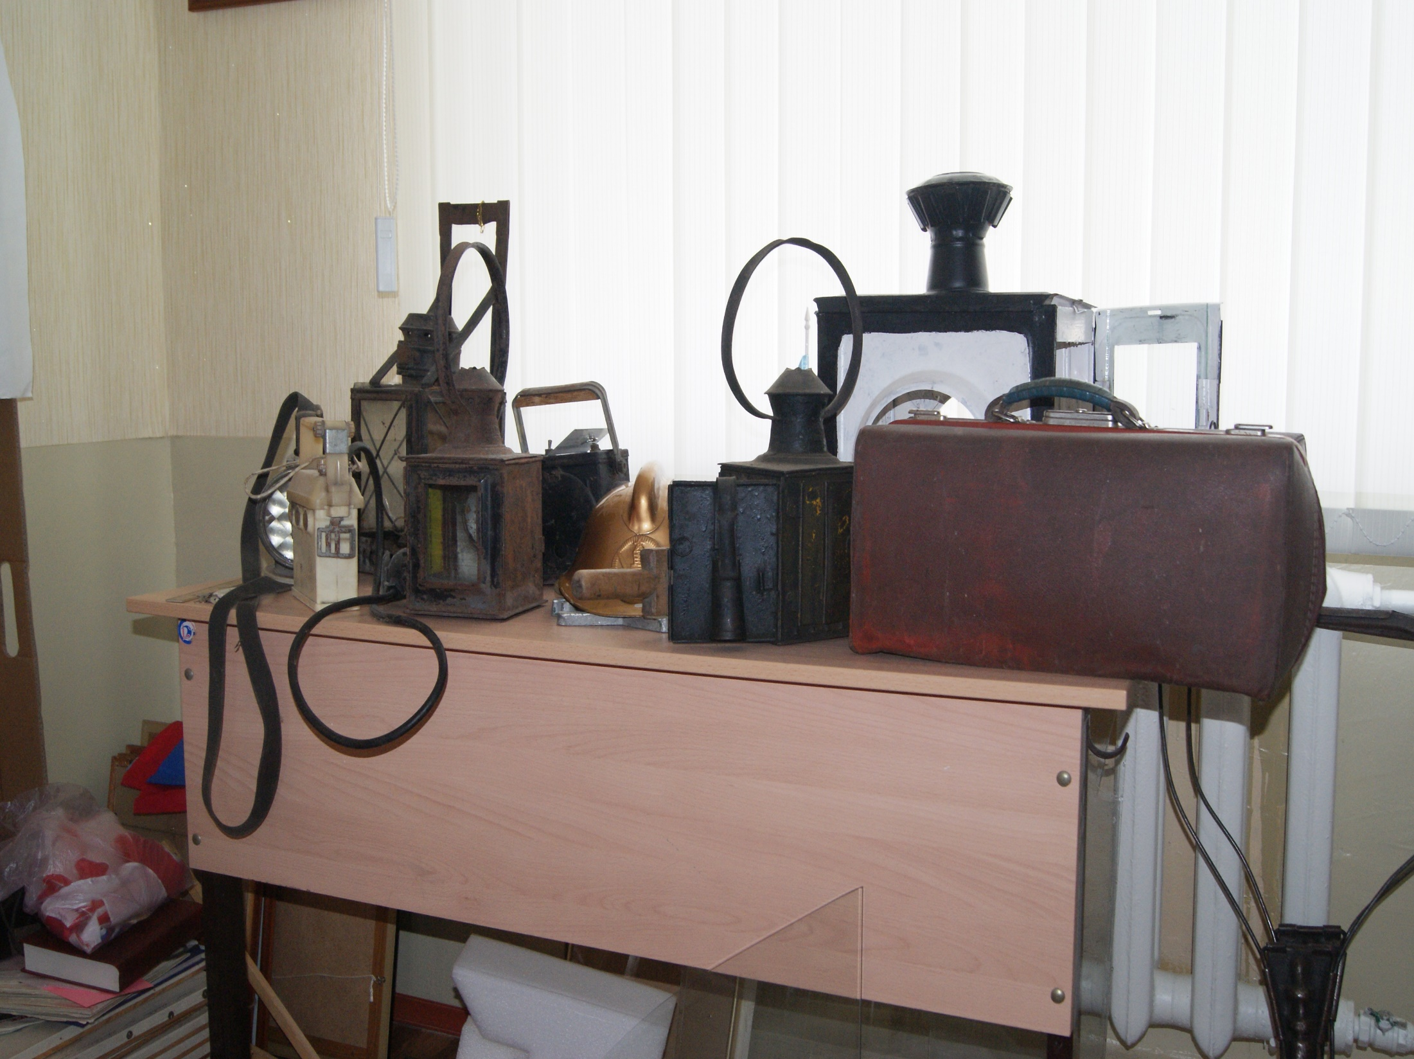
На службе железнодорожникам-фронтовикам

Slide 12
В ремонтных цехах локомотивного депо
Здесь тыл был фронтом

Slide 13
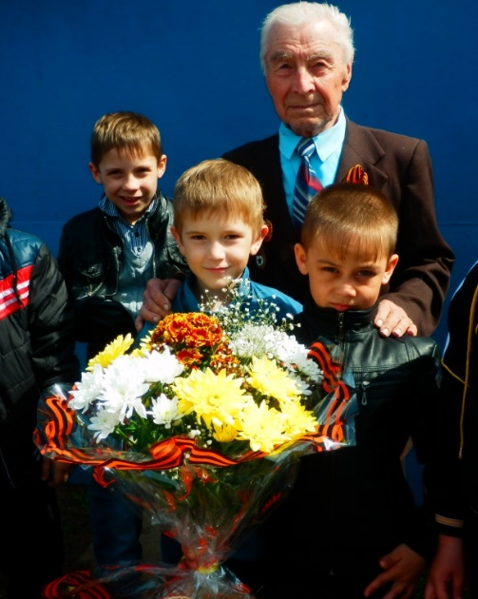
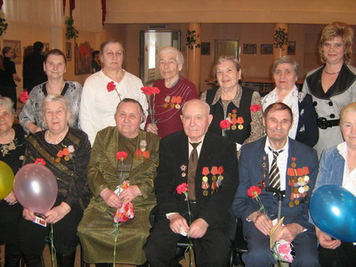
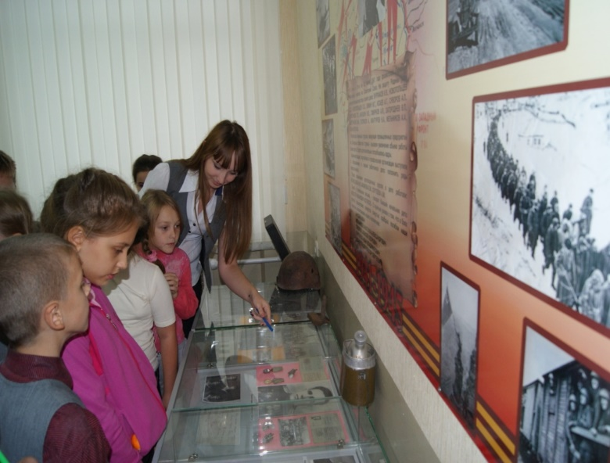
Поколение победителей
и наследников Победы

Slide 14
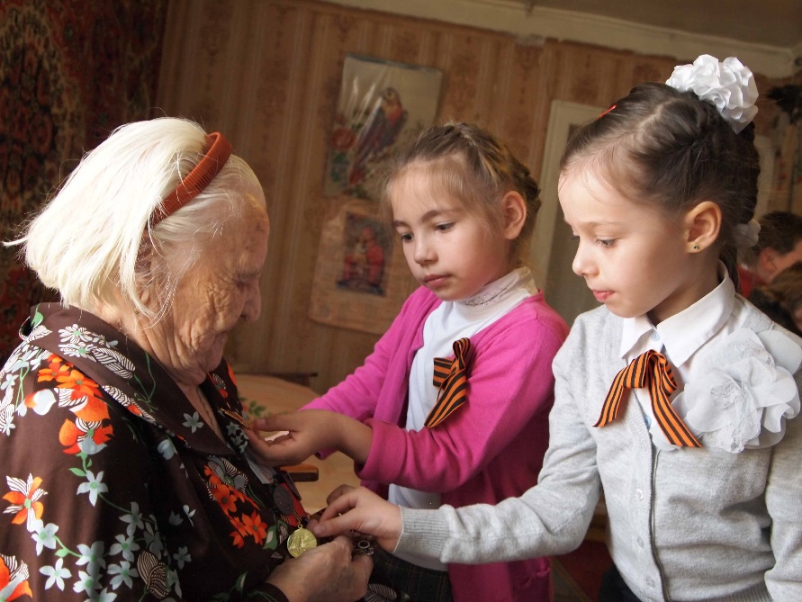
Дети войны

Slide 15
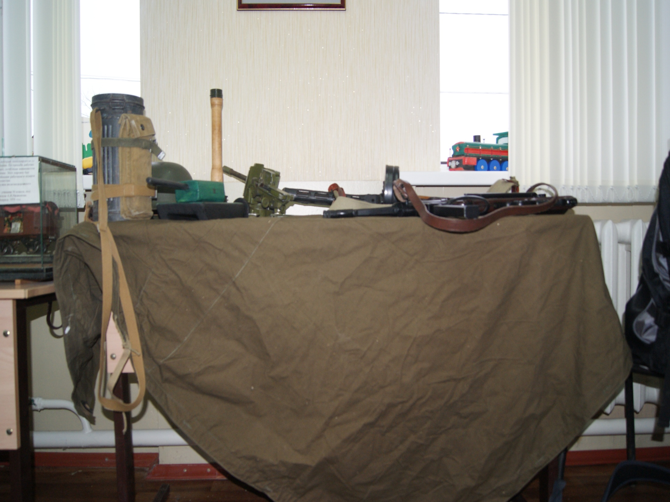
Макеты огнестрельного оружия о

Slide 16
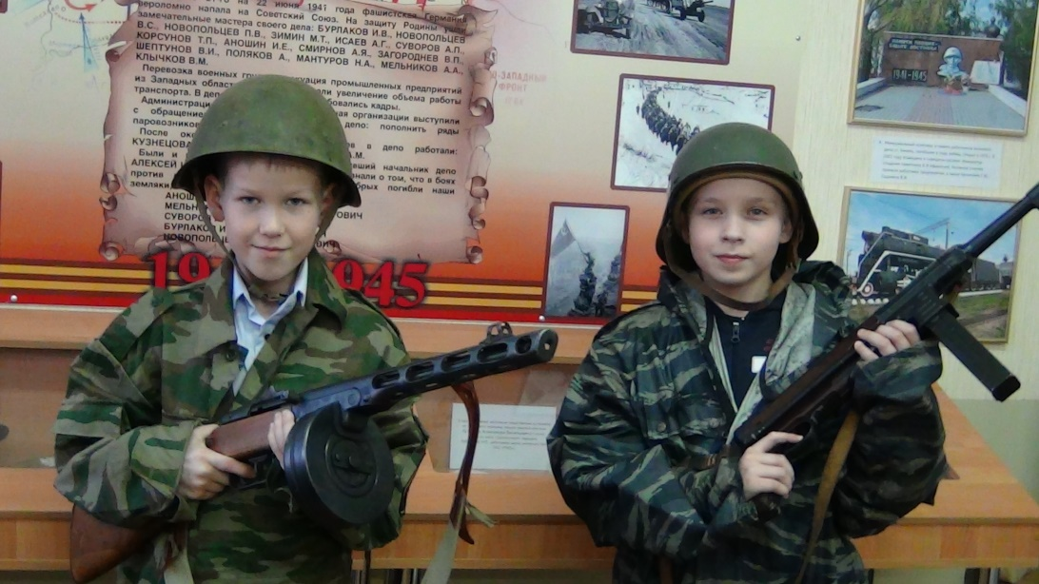
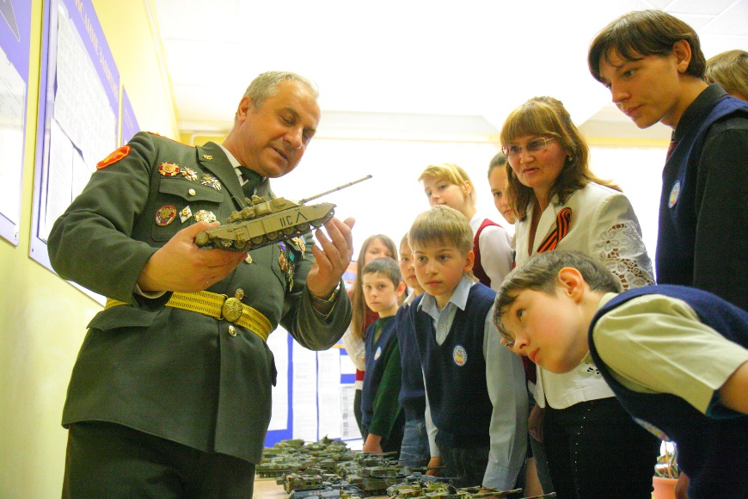
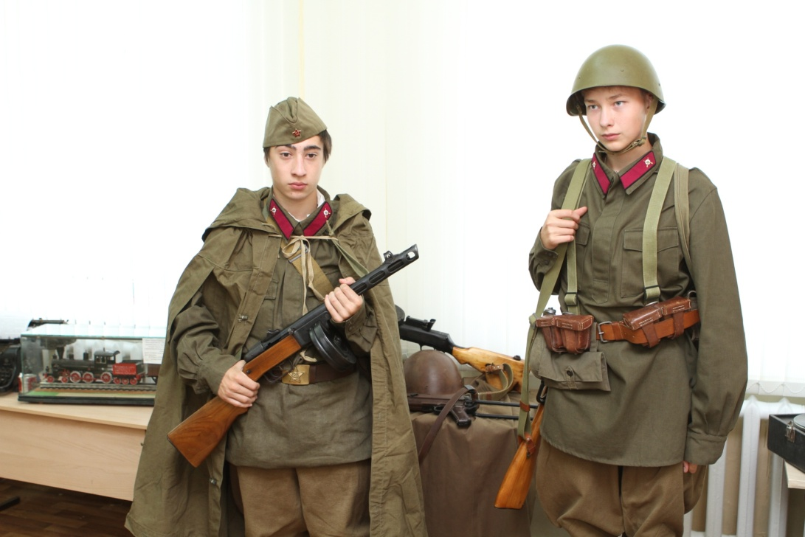
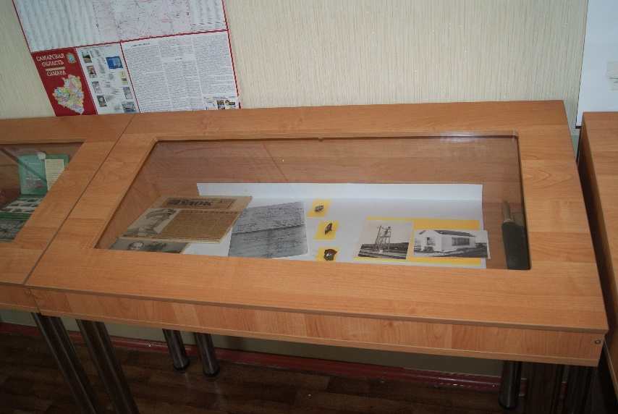
Оружие Победы

Slide 17
Медаль за бой, медаль за труд…

Slide 18
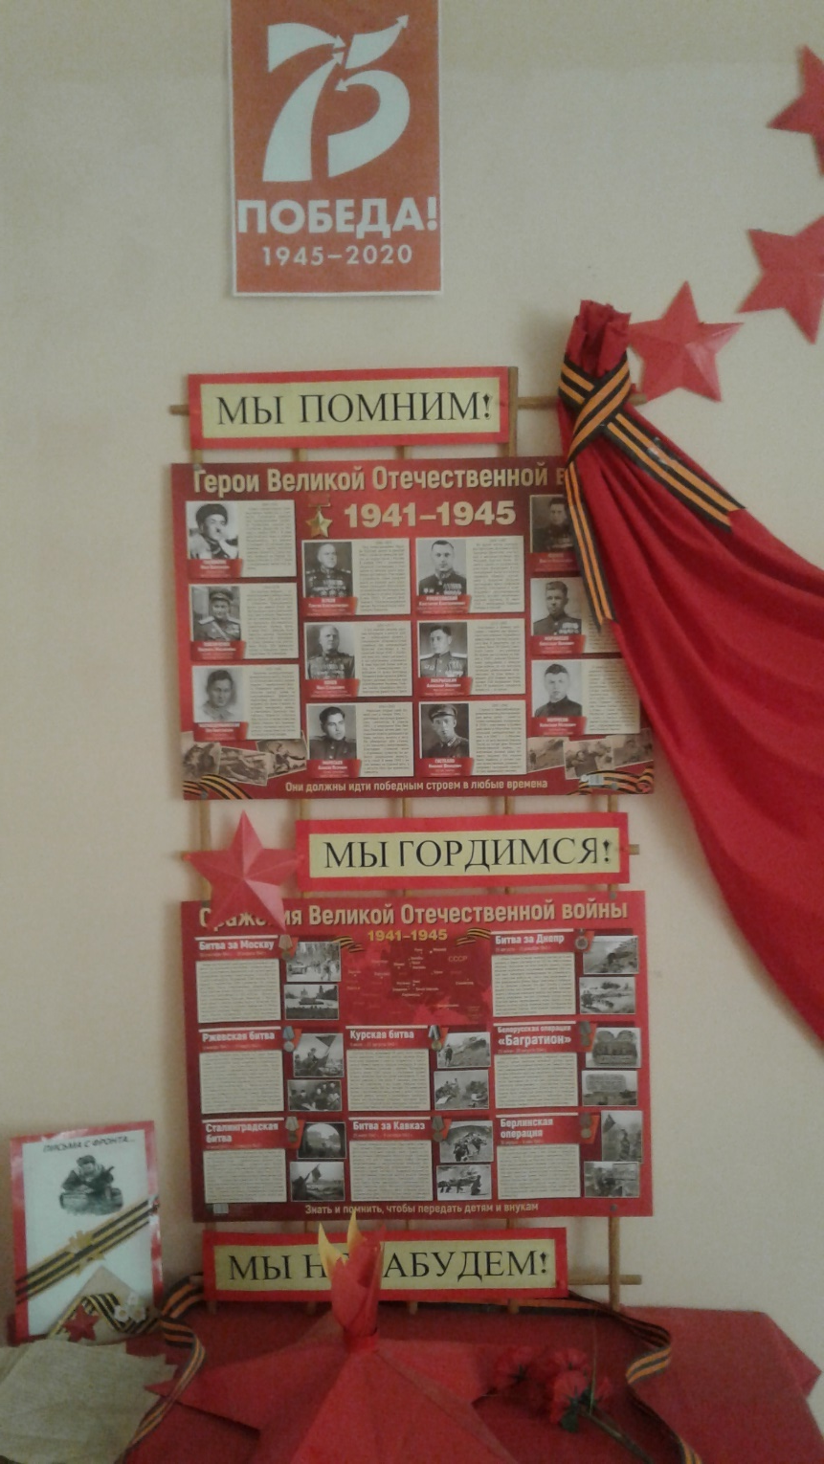
Нет в России семьи такой,
где б не памятен был
свой герой

